Slide 1

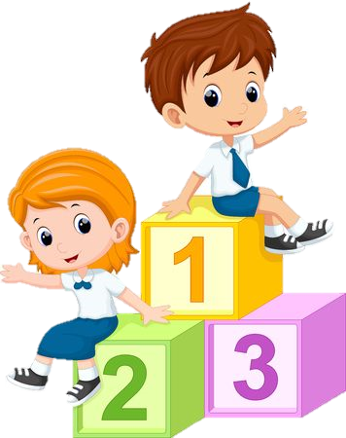
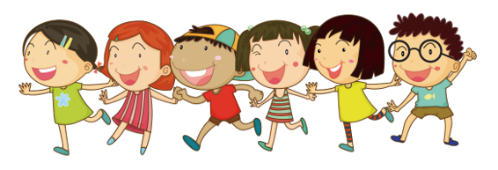
TRƯỜNG TIỂU HỌC ÁI MỘ A
Bài giảng điện tử Toán lớp 3
Tên bài: Gam (tiết 2)

Slide 2

Khởi động

Slide 3


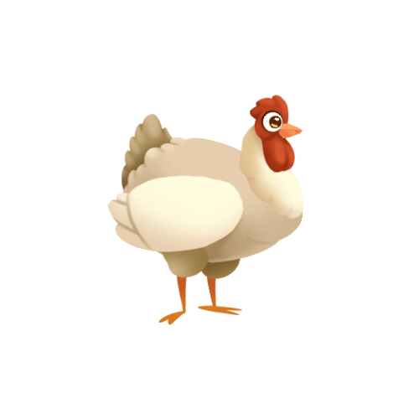
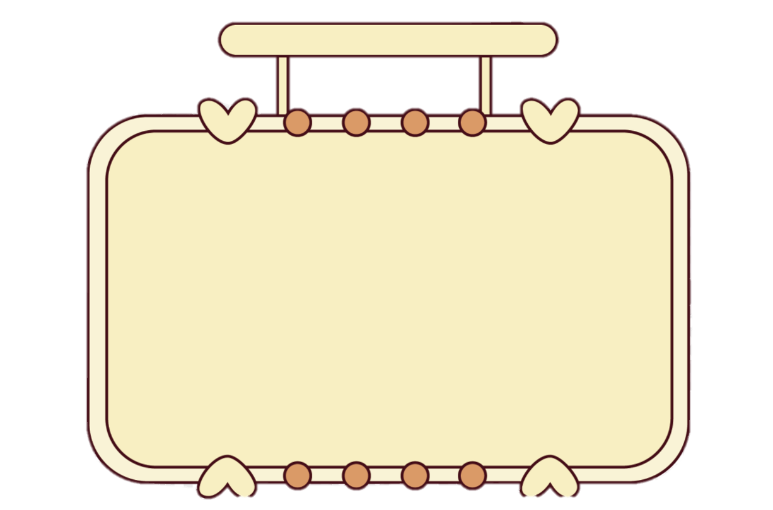
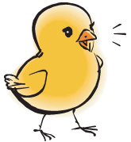
Gà con qua cầu
- Các chú Gà Con non nớt rất sợ khi đi qua chiếc cầu nhỏ. Mặc dù Mẹ Gà động viên, cổ vũ nhưng các bạn vẫn không dám bước qua.
- Các em hãy giúp những chú Gà con có thêm lòng can đảm để bước qua chiếc cầu nhỏ cùng đi kiếm ăn với gà mẹ bằng cách trả lời đúng các câu hỏi nhé

Slide 4
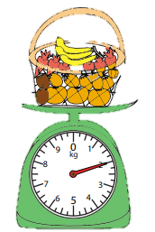
Giỏ quả cân nặng bao nhiêu?
2 kg

Slide 5
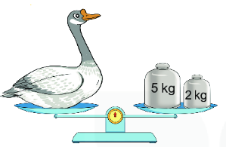
Con ngỗng cân nặng bao nhiêu?
7 kg

Slide 6
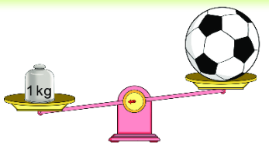
quả bóng …. 1kg
A. nhẹ hơn
B. nặng hơn

Slide 7
60 g + 40 g – 5g = ?
140 g
80 g
90 g
95 g

Slide 8

Cảm ơn các bạn!

Slide 9
Luyện tập

Slide 10
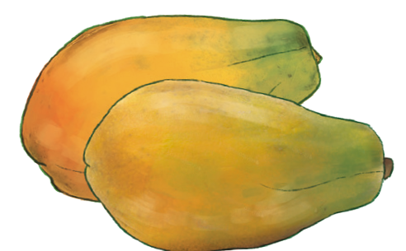
3
Có hai quả đu đủ, quả thứ nhất cân nặng 1 kg, quả thứ hai nhẹ hơn quả thứ nhất 100 g. Hỏi quả đu đủ thứ hai cân nặng bao nhiêu gam?
Tóm tắt
Quả thứ nhất: 1 kg
Quả thứ hai nhẹ hơn quả thứ nhất : 100 g
Quả thứ hai: … g?
Bài giải
Đổi: 1 kg = 1000 g
Quả đu đủ thứ hai cân nặng là:
1000 – 100 = 900 (g)
Đáp số: 900 g

Slide 11
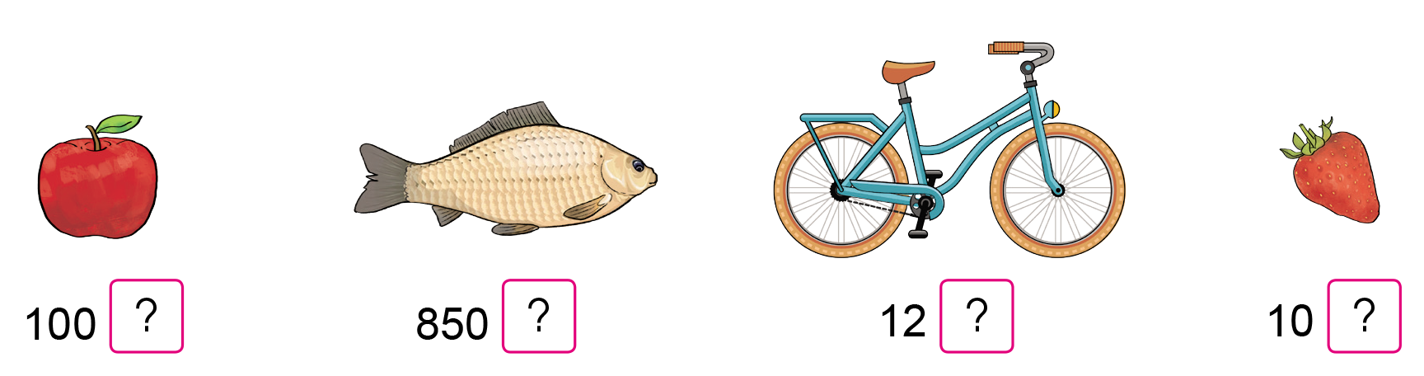
4
Chọn đơn vị đo khối lượng (g, kg) để đặt vào ô cho thích hợp:
?
g
g
kg
g

Slide 12
Vận dụng

Slide 13
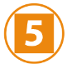
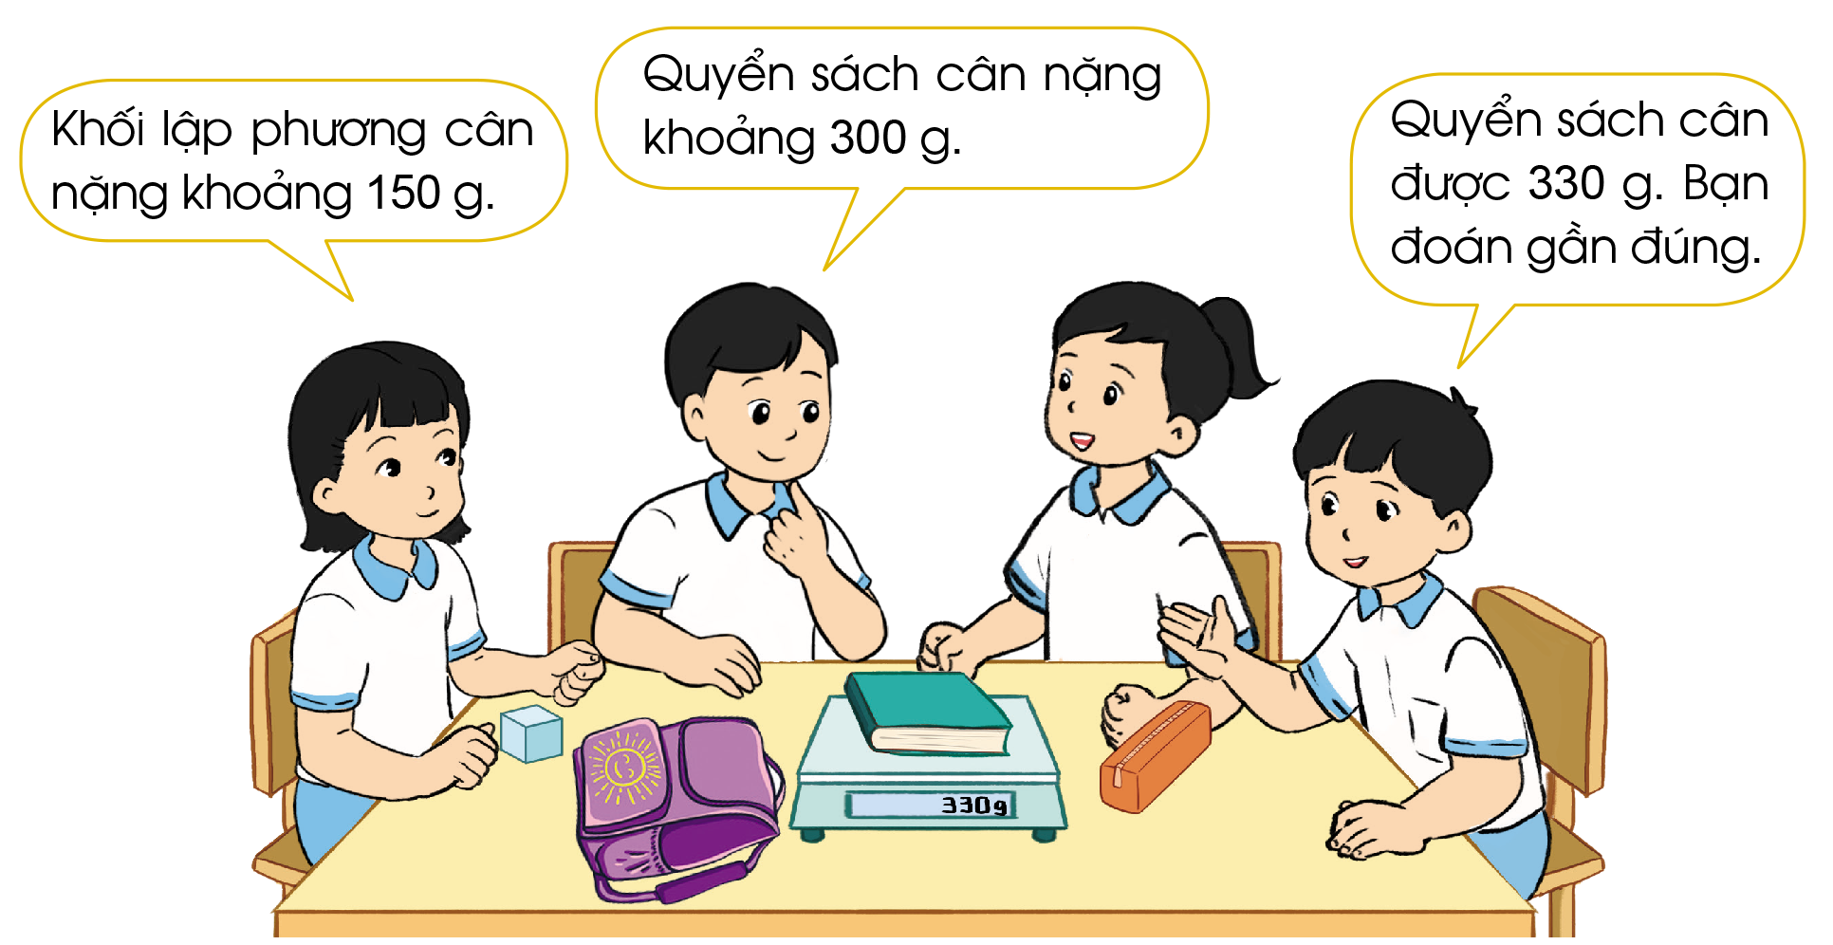
Thực hành: Ước lượng cân nặng của một số đồ vật rồi cân để kiểm tra lại.

Slide 14


